Slide 1
E-Government-Gesetz

Slide 2
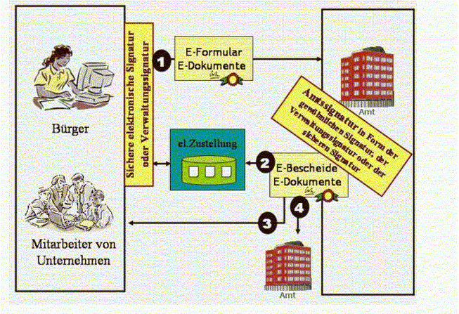
Verfahrensablauf

Slide 3
Bürgerkartenumgebung

Slide 4
Ermittlung der Stammzahl für natürliche Personen
Die Stammzahl wird durch eine symmetrische Ver-schlüsselung der ZMR-Zahl gebildet und darf nur auf der Bürgerkarte eines Bürgers gespeichert werden. Sie ist von keiner anderen Stelle als der Stammzahlen-registerbehörde rückrechenbar.
Bei Personen, die nicht im ZMR eingetragen sind tritt an die Stelle der ZMR-Zahl die Ordnungszahl des ERnP.

Slide 5
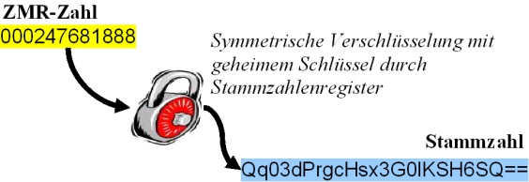
Ermittlung der Stammzahl für natürliche Personen

Slide 6
Schutz der Stammzahl natürlicher Personen (§ 12 E-GovG)
Dauernde Speicherung der Stammzahl nur in der Bürgerkarte (Personenbindung oder Vollmachtsver-hältnis)
Keine Speicherung im Stammzahlenregister
Errechnungsvorgang zur bPK-Bildung darf zu keiner Speicherung der Stammzahl außerhalb des Errech-nungsvorganges führen
Errechnung des bPK‘s darf nicht beim Auftraggeber des privaten Bereiches erfolgen
Verwendung der Stammzahl nur
unter Mitwirkung des Betroffenen mit Bürgerkarte
ohne Mitwirkung des Betroffenen durch Stammzahlenre-gisterbehörde (Amtshilfe, Vollmacht, etc.)

Slide 7
Ermittlung des bereichsspezifischen Personenkennzeichens (bPK)
Das bPK wird in zwei Schritten ermittelt.
Im ersten wird aus Stammzahl und Verfahrensbereich eine Zeichenkette gebildet.
Im zweiten berechnet ein bestimmter Hash-Algorithmus aus dieser Zeichenkette eine sichere kryptografische Einwegableitung.

Slide 8
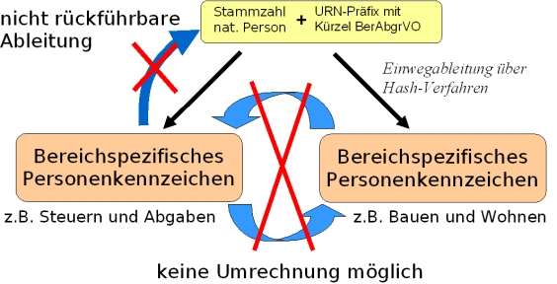
Ermittlung des bereichsspezifischen Personenkennzeichens (bPK)

Slide 9
Schutz des bPK (§ 13 E-GovG)
Rückrechnung des bPK auf die Stammzahl nicht möglich (Ausnahme: Organwalter-bPK)
bPK aus fremden Bereich wird nur verschlüsselt zur Verfügung gestellt
Unverschlüsselte Speicherung in einer Datenan-wendung nur wenn bPK mit der eigenen Bereichs-kennung gebildet wurde

Slide 10
Ermittlung des bPK für den privaten Bereich
Die Bildung des bereichsspezifischen Personenkenn-zeichens für den privaten Bereich erfolgt analog zur Bildung des gewöhnlichen bPK.
Voraussetzung hiefür ist, dass der Auftraggeber des privaten Bereichs eine für den Einsatz der Bürgerkarte taugliche technische Umgebung eingerichtet hat, in der seine Stammzahl als Bereichskennung im Errechnungs-vorgang zur Verfügung gestellt wird.

Slide 11
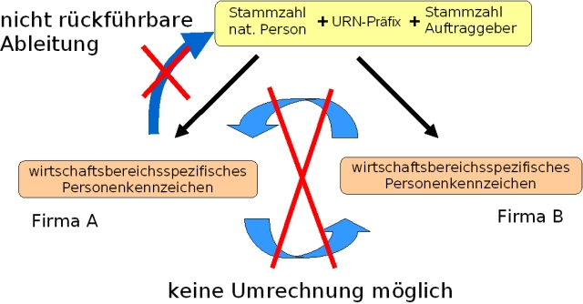
Ermittlung des bPK für den privaten Bereich

Slide 12
Schutz des bPK bei Verwendung im privaten Bereich (§ 15 E-GovG)
Verwendung der Stammzahl zur bPK-Berechnung
unter Mitwirkung des Betroffenen mit Bürgerkarte
ohne Mitwirkung des Betroffenen durch Stamm-zahlenregisterbehörde, wenn
Auftraggeber auf Grund gesetzlicher Vorschriften die Identität ihrer Kunden festzuhalten haben und
personenbezogene Daten dem DSG 2000 entsprechend verarbeitet oder übermittelt werden

Slide 13
Verwendung des bPK zwischen Behörden unterschiedlicher Bereiche

Slide 14
Ermittlung des Organwalter-Personenkennzeichens (OwPK)
Das Organwalter-Personenkennzeichen (OwPK) ist die eindeutige Identifikation eines Organwalters in einem behördlichen Verfahren und kann dort als sol-ches gespeichert werden. Es kann von der Stamm-zahlenregisterbehörde mit dem zugehörigen Algorith-mus auch in die Stammzahl rückgerechnet werden.
Grundlage für die Ermittlung des Organwalter-Perso-nenkennzeichens ist die Stammzahl des Verwaltungs-bediensteten (Organwalters).

Slide 15
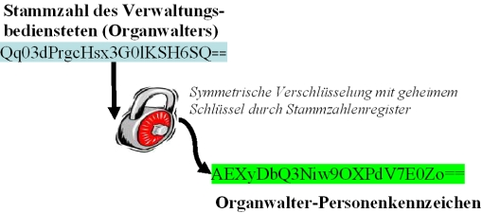
Ermittlung des Organwalter-Personenkennzeichens (OwPK)

Slide 16
Stammzahl natürliche Person Qq03dPrgcHsx3G0lKSH6SQ==
bPK (z.B.: Bereich BW):
j/NxdRQhp+tNyE9WhHdBSYuy3hA=
OwPK:
AEXyDbQ3Niw9OXPdV7E0Zo==

Slide 17
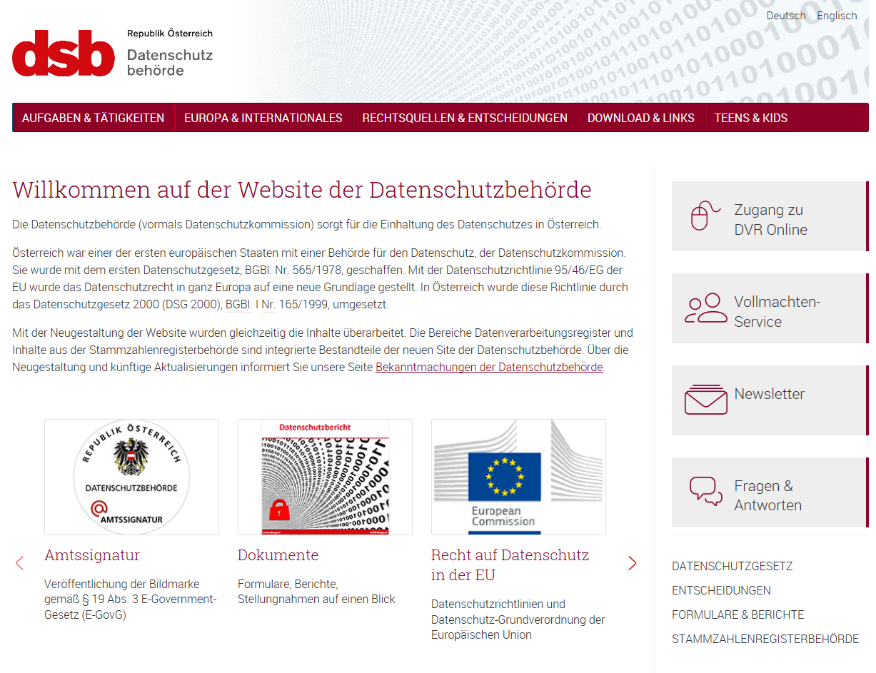

Slide 18
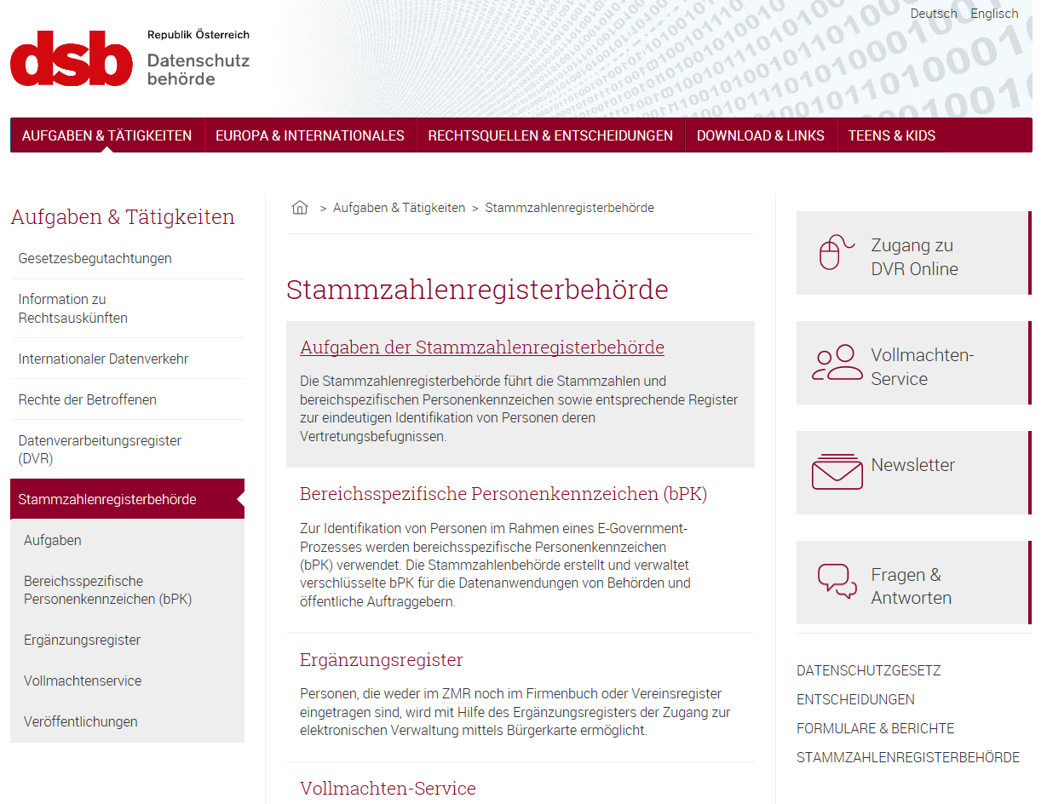

Slide 19
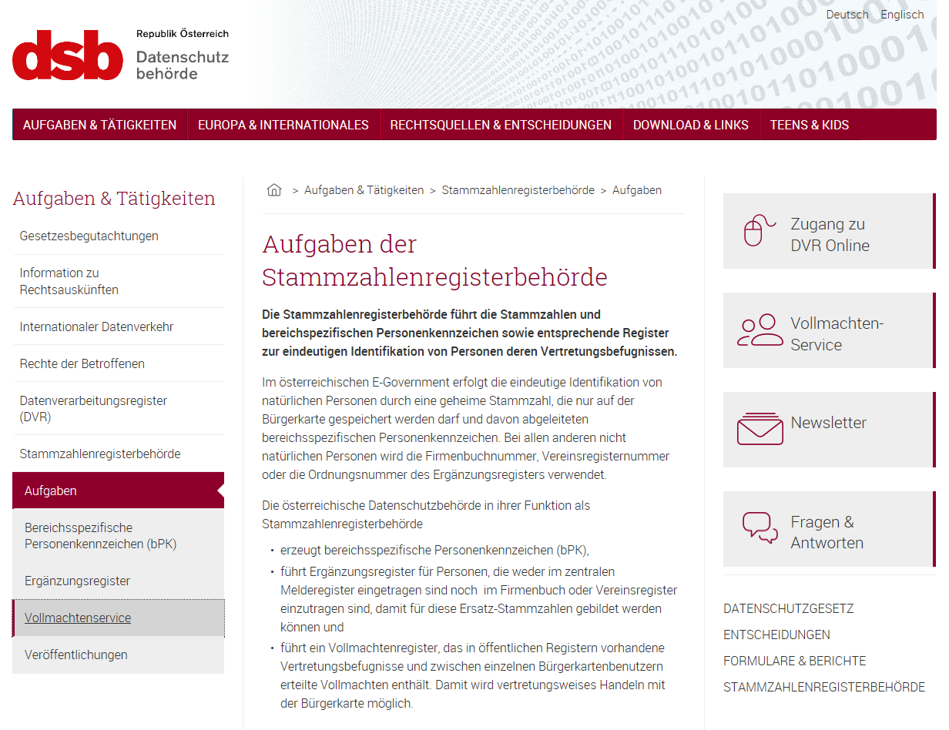

Slide 20
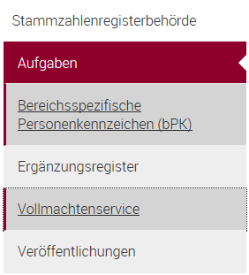

Slide 21
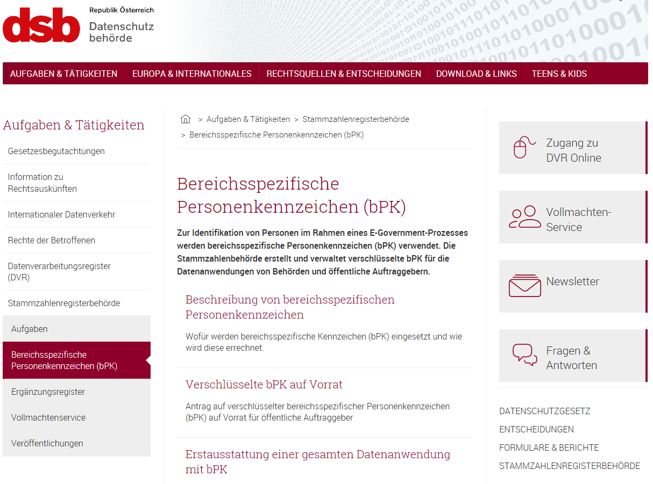

Slide 22
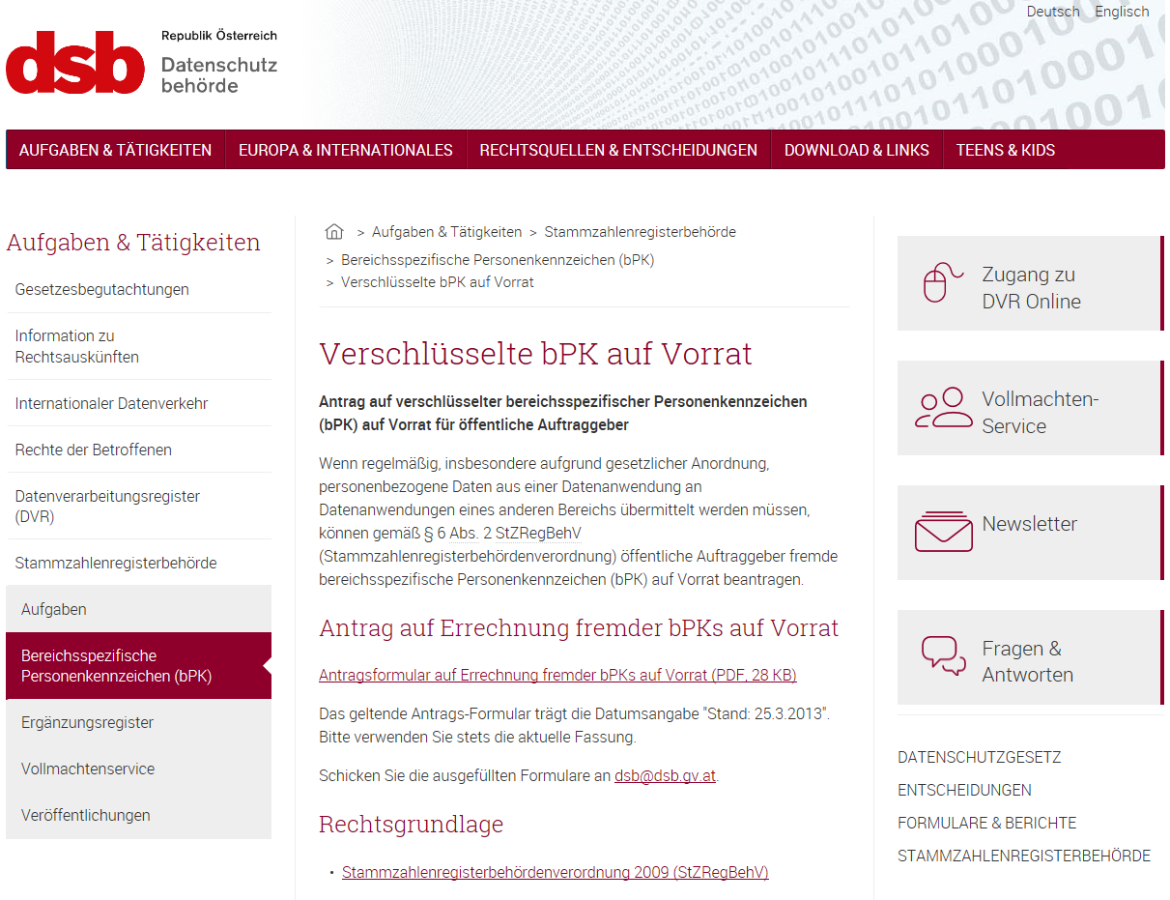

Slide 23
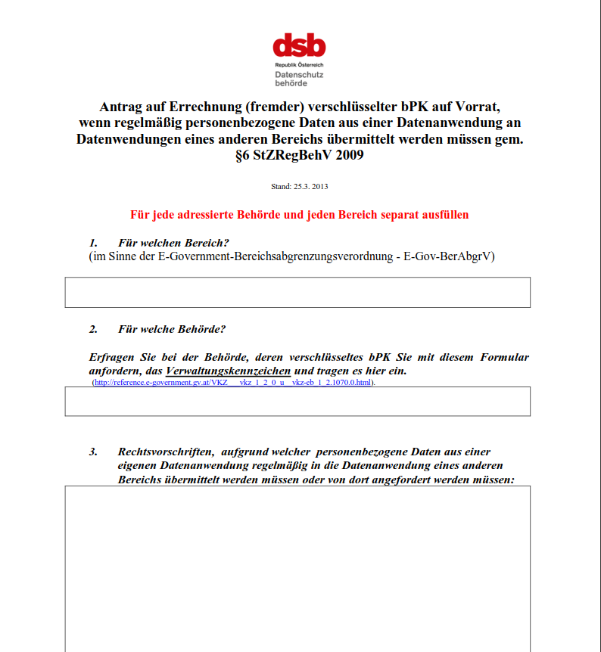

Slide 24
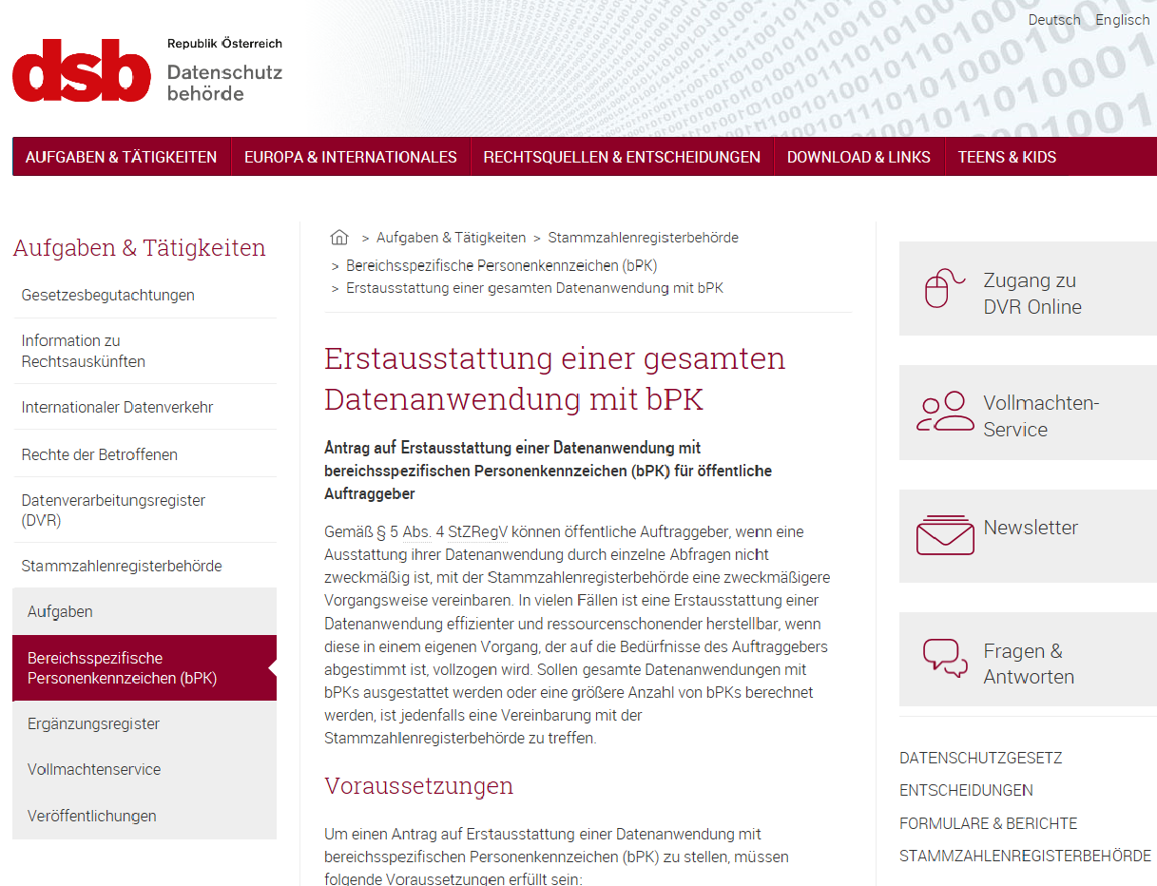

Slide 25
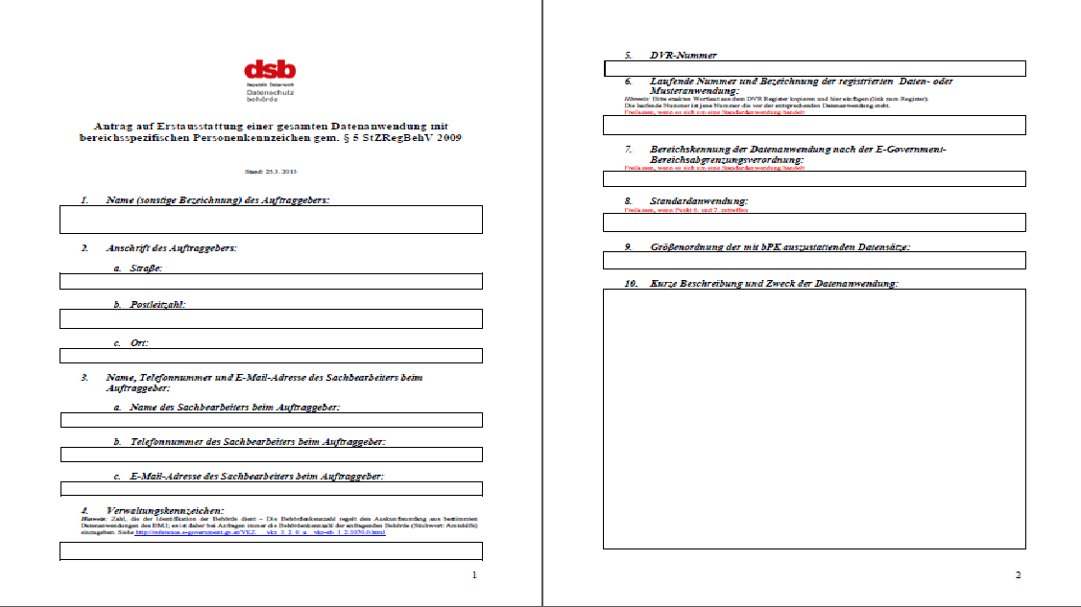

Slide 26
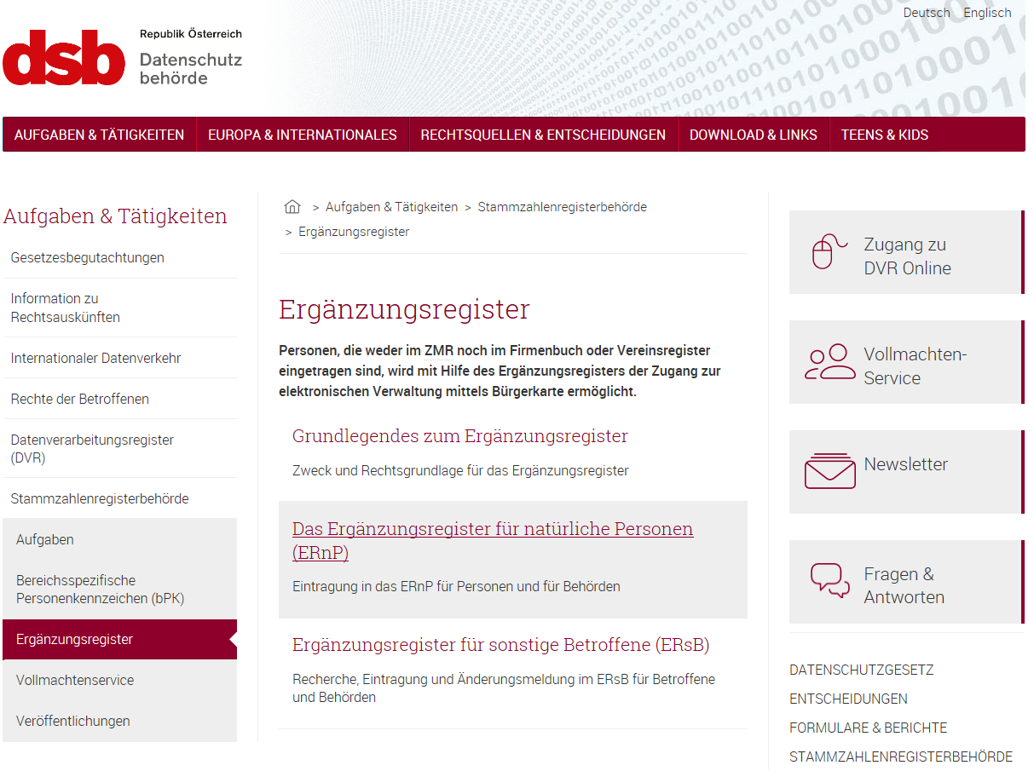

Slide 27
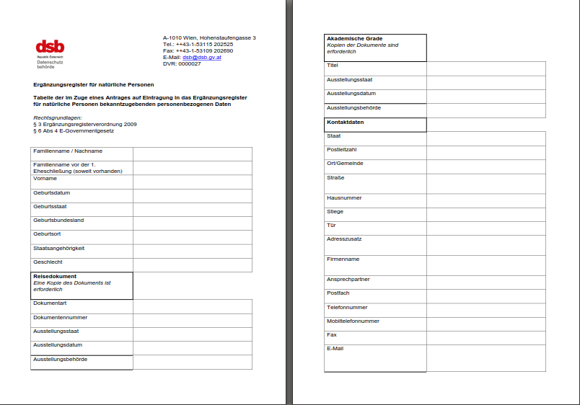

Slide 28
ERnP1

Slide 29
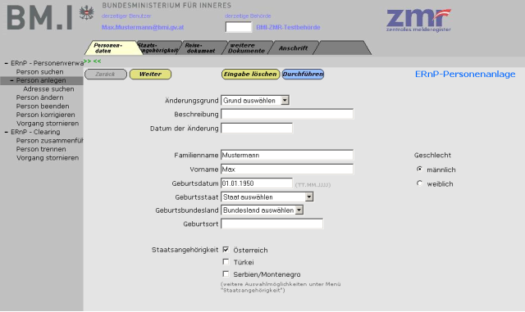
ERnP2

Slide 30
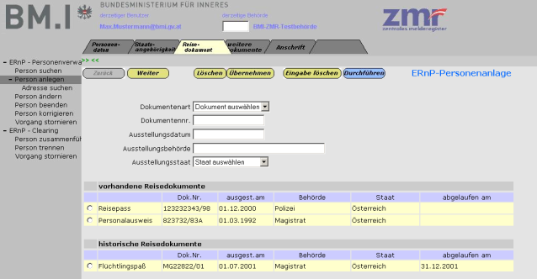
ERnP3

Slide 31
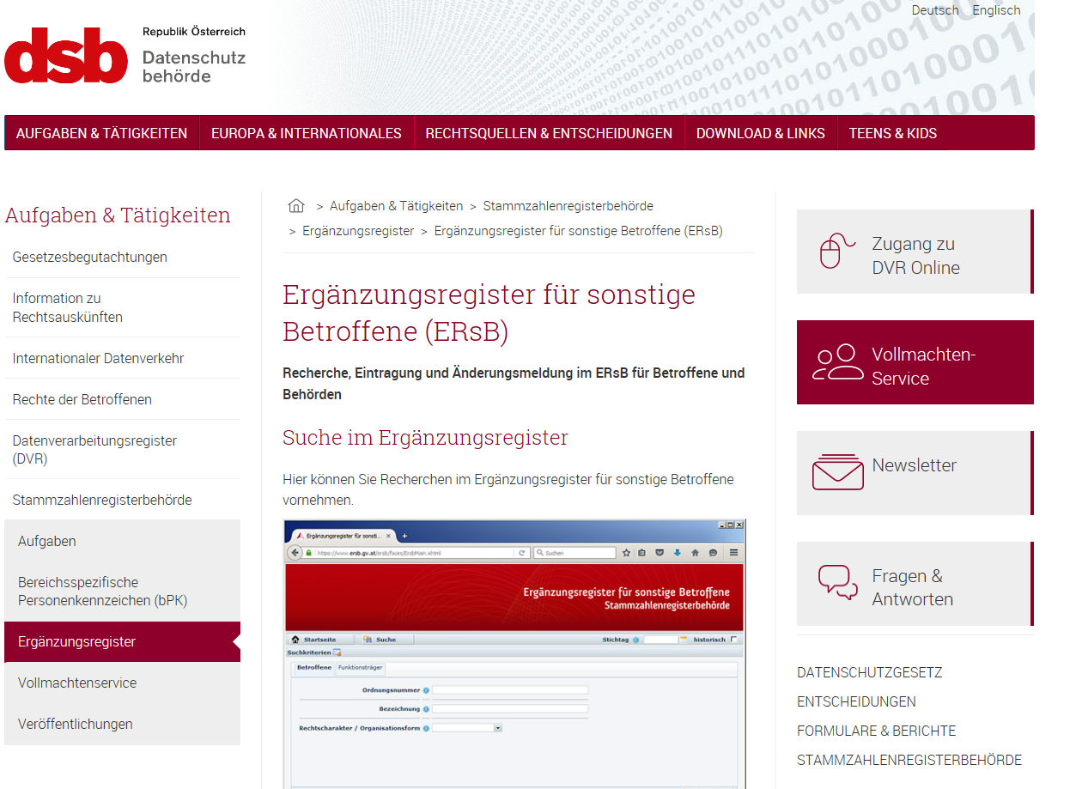

Slide 33
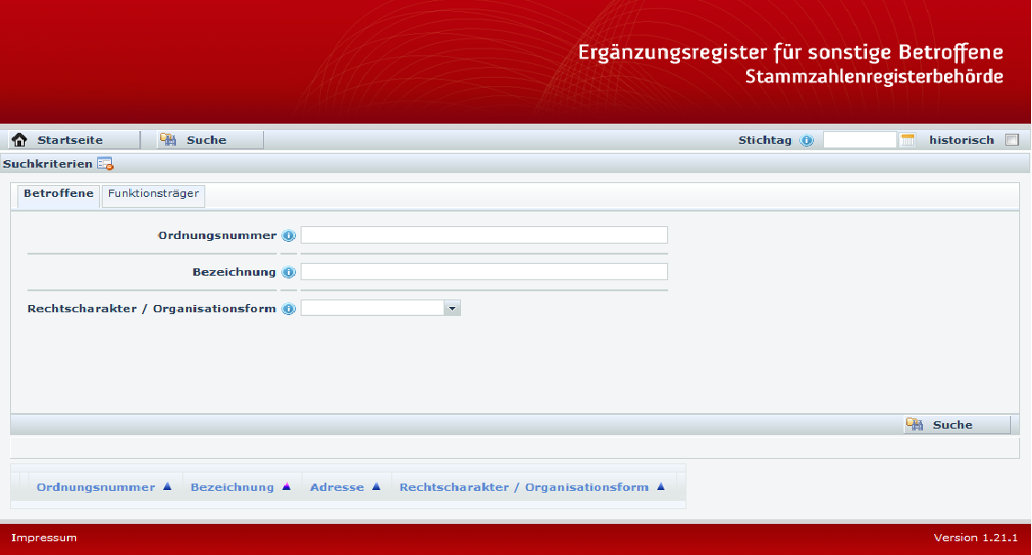

Slide 34
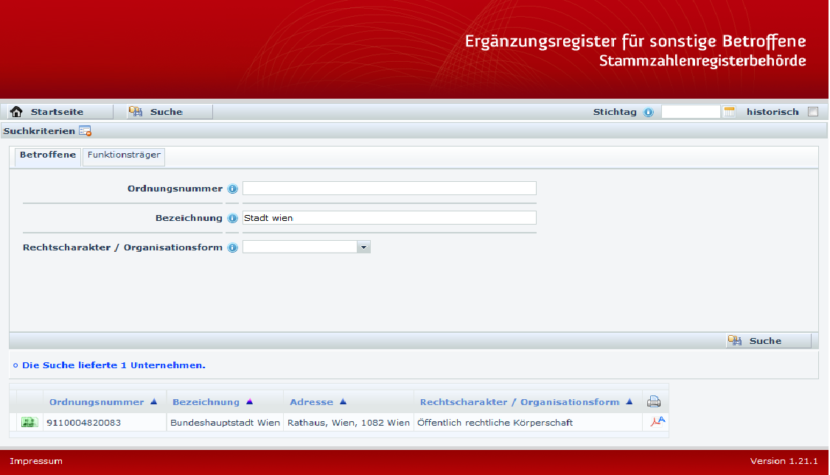

Slide 35
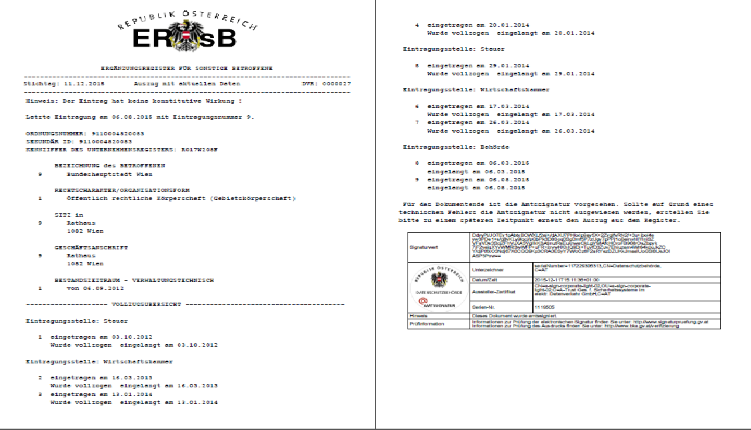

Slide 36
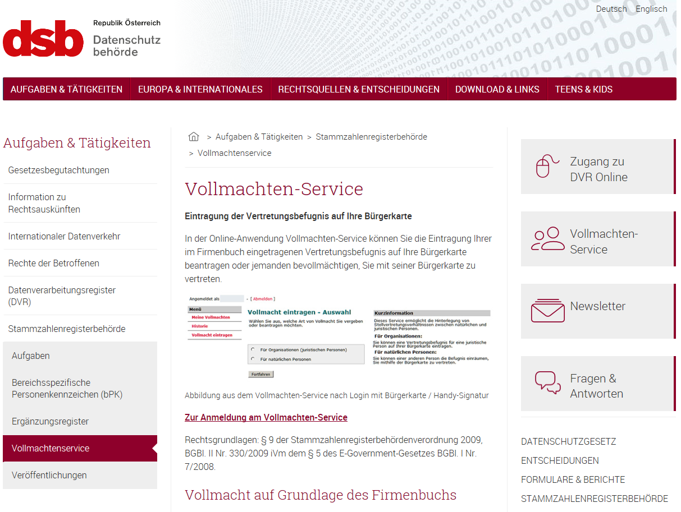

Slide 37
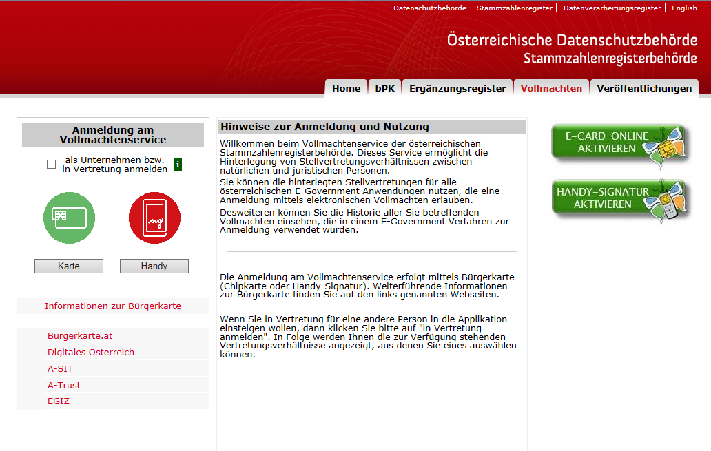

Slide 38
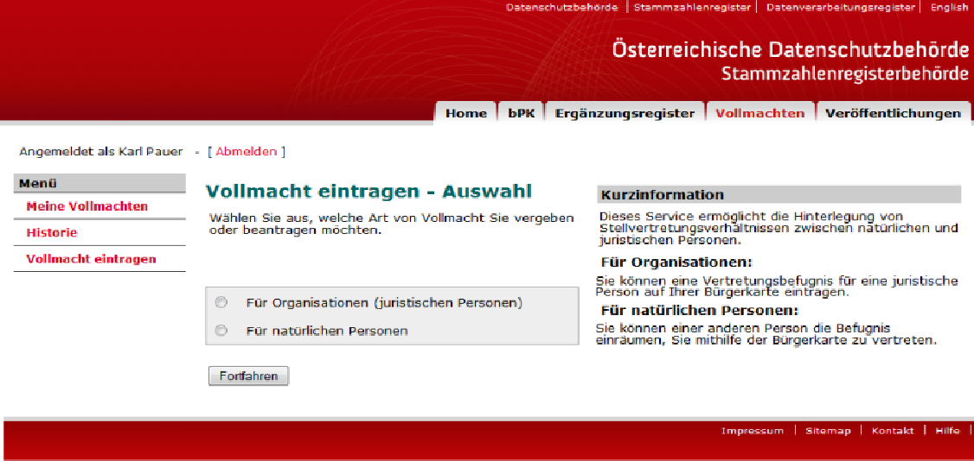

Slide 39
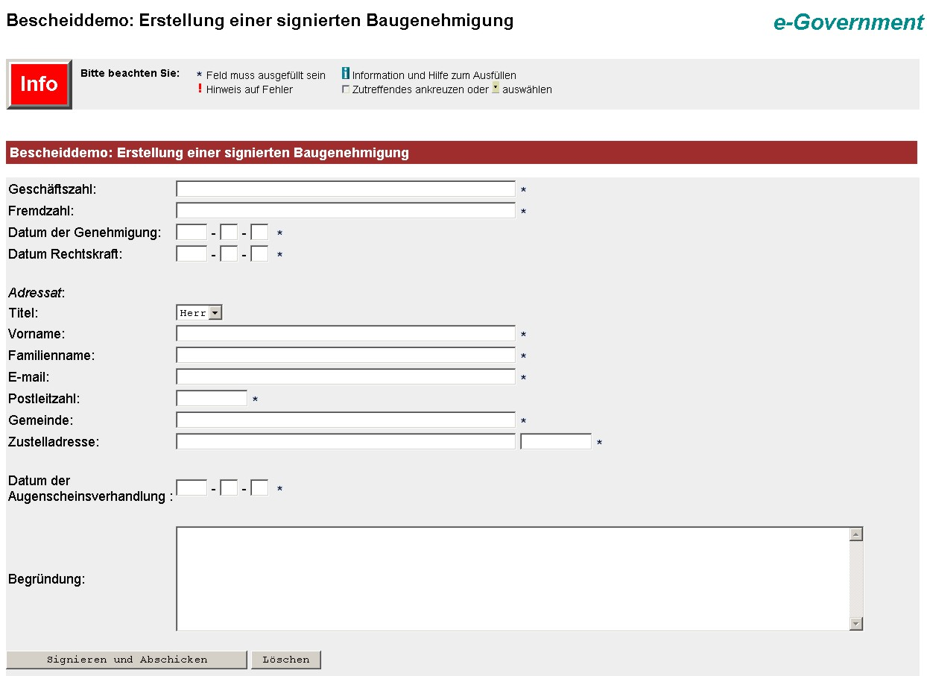
Elektronische Bescheiderstellung

Slide 40
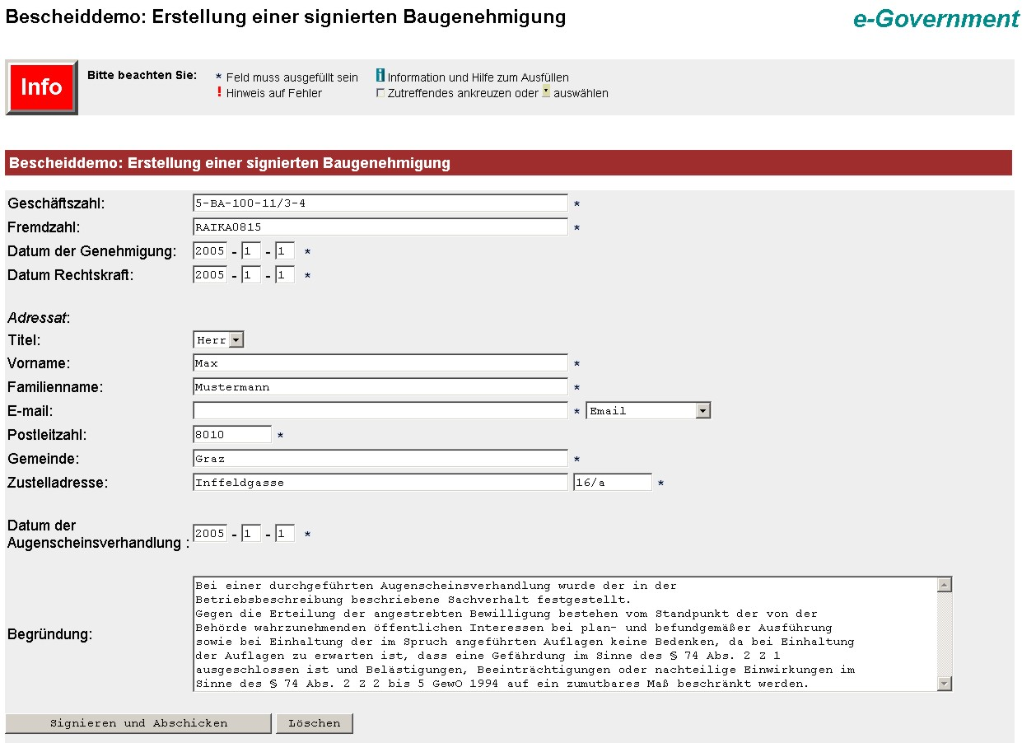
Elektronische Bescheiderstellung

Slide 41
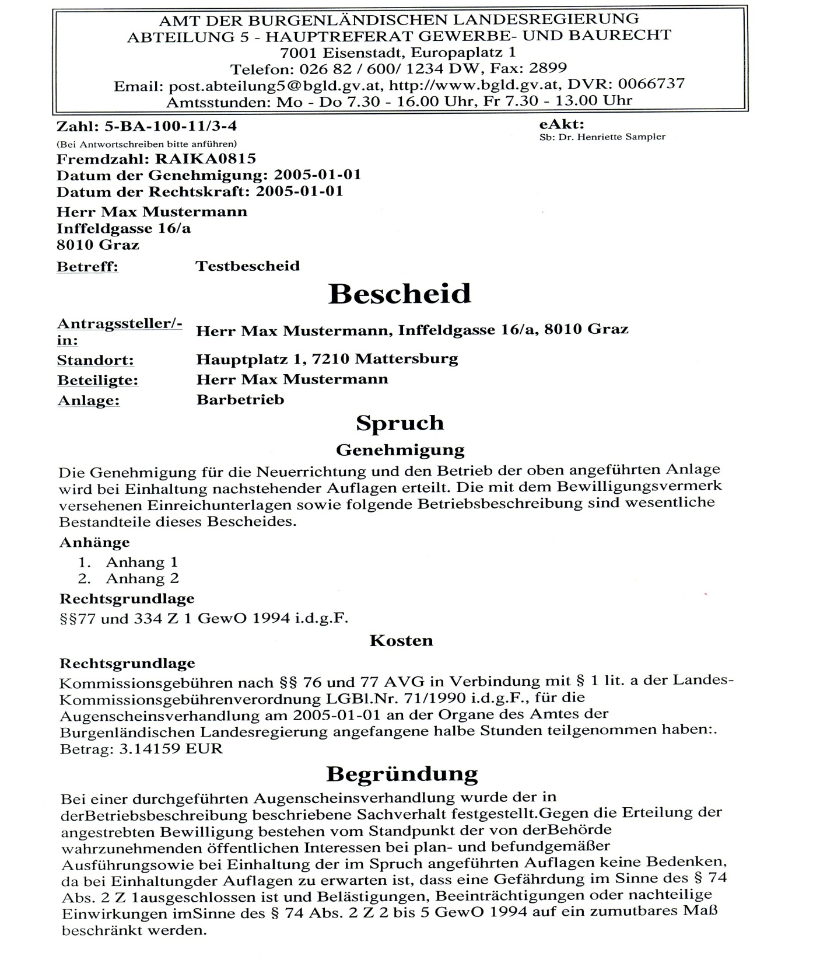
Elektronische Bescheiderstellung

Slide 42
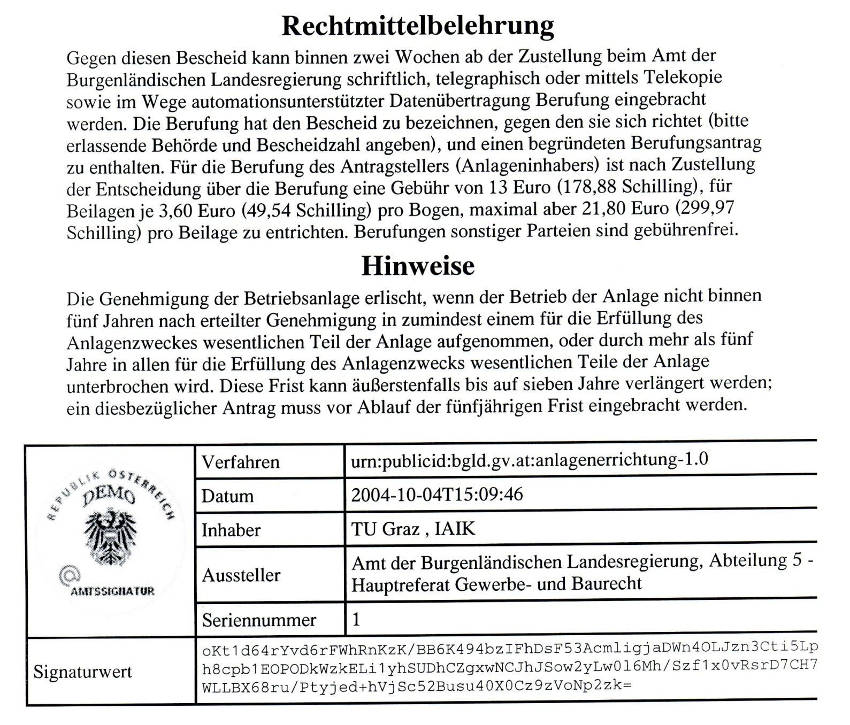
Elektronische Bescheiderstellung

Slide 43
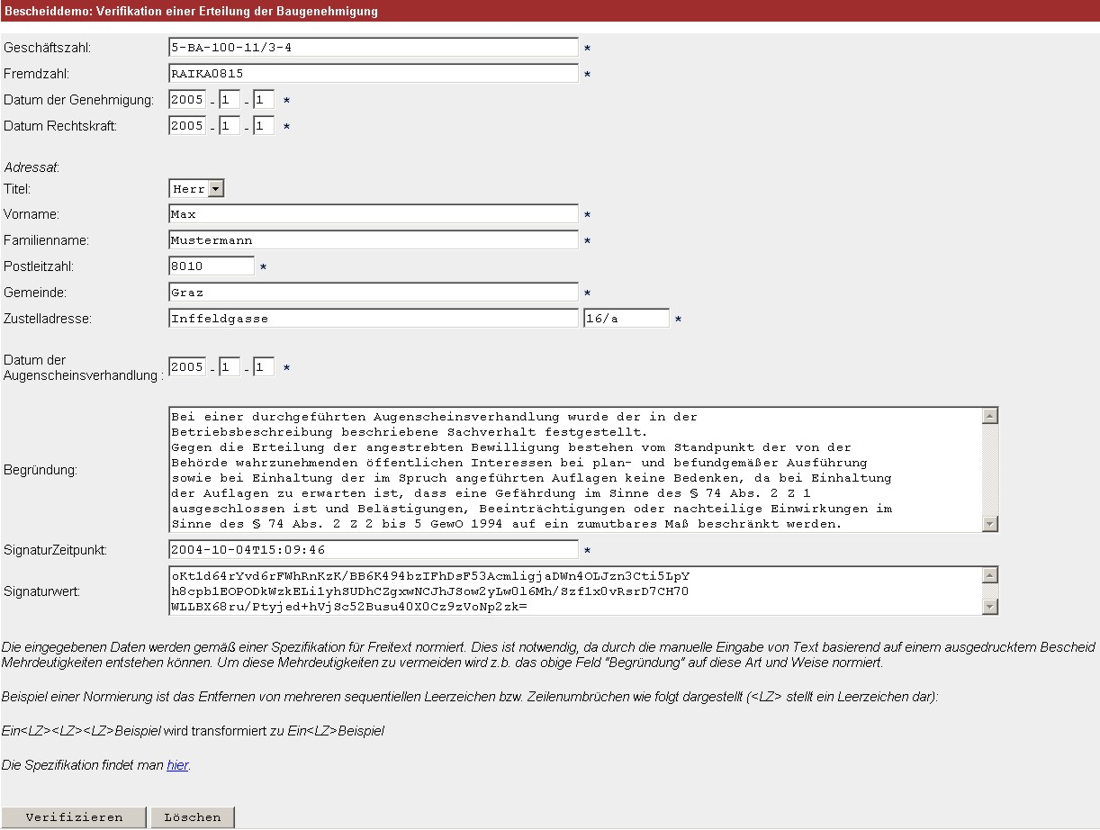
Verifizierung

Slide 44
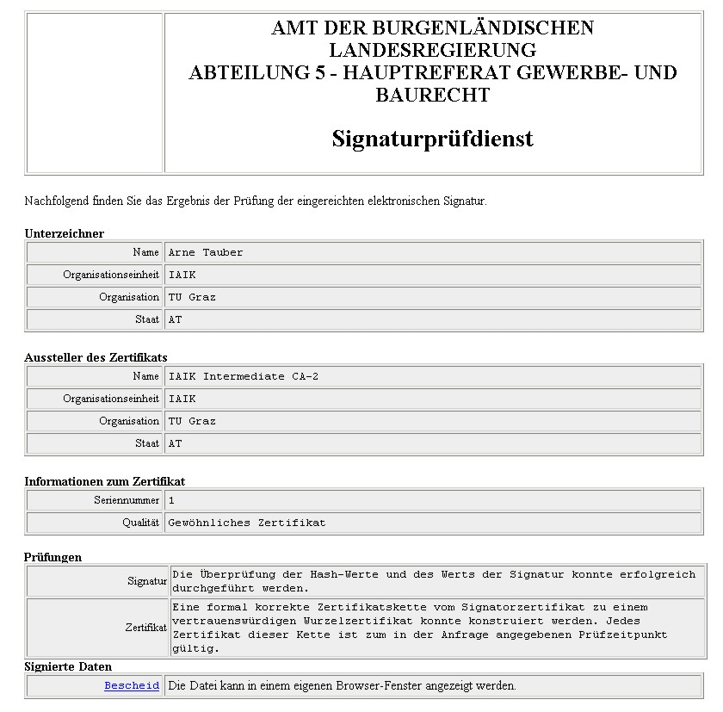
Verifizierung

Slide 45
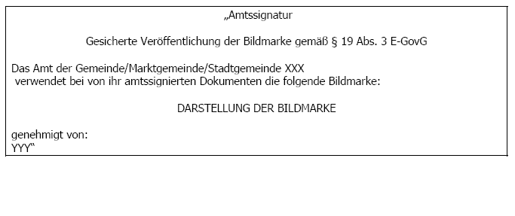
Amtssignatur Veröffentlichung

Slide 46
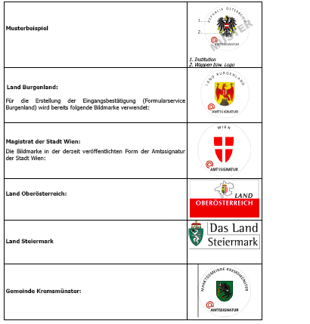
Amtssignatur Beispiele

Slide 47
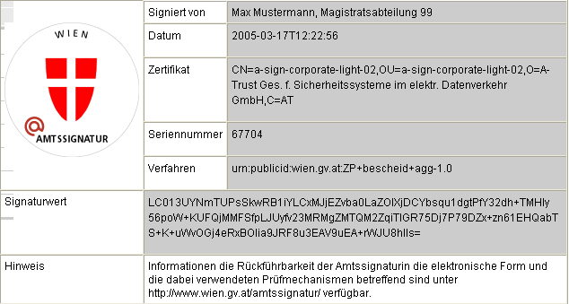
Amtssignatur

Slide 48
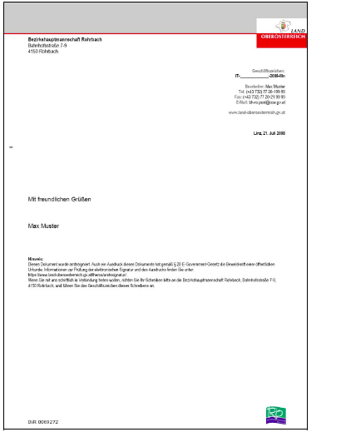
Amtssignatur Mustererledigung

Slide 49
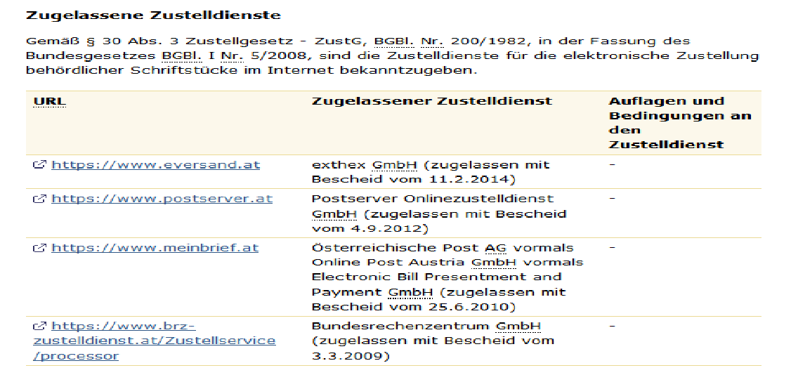

Slide 50
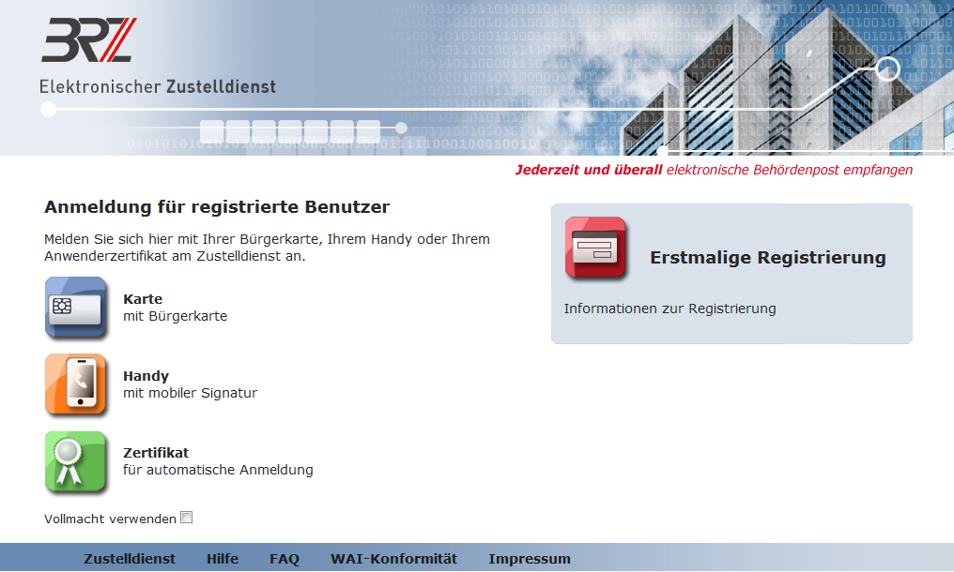

Slide 51
Zustelldienste meinbrief

Slide 52
Zustelldienste Anmeldung1

